Slide 1


ساخت رزومه
نگین ناصرزاده
محمدرضا کریمی

Slide 2

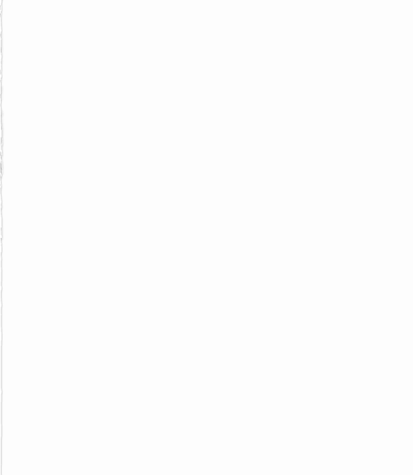
هدف
ساخت برنامه ای که از کاربر یک سری اطلاعات را بگیر و در قالب pdf به عنوان خروجی به او بدهد.

Slide 3
پیاده سازی
پروژه را با پایتون و برنامه ی QT نوشتیم.
همچنین برای pdf از xhtml2pdf استفاده کردیم.

Slide 4
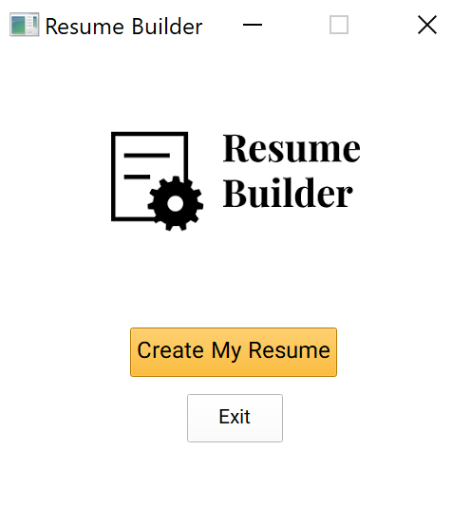
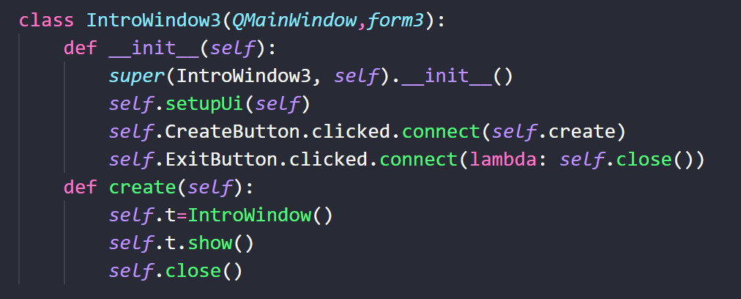
پنجره ی ورودی

Slide 5
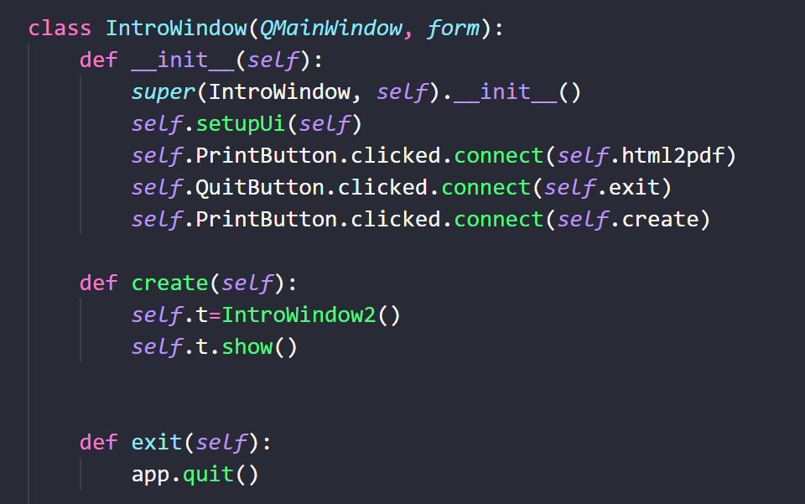
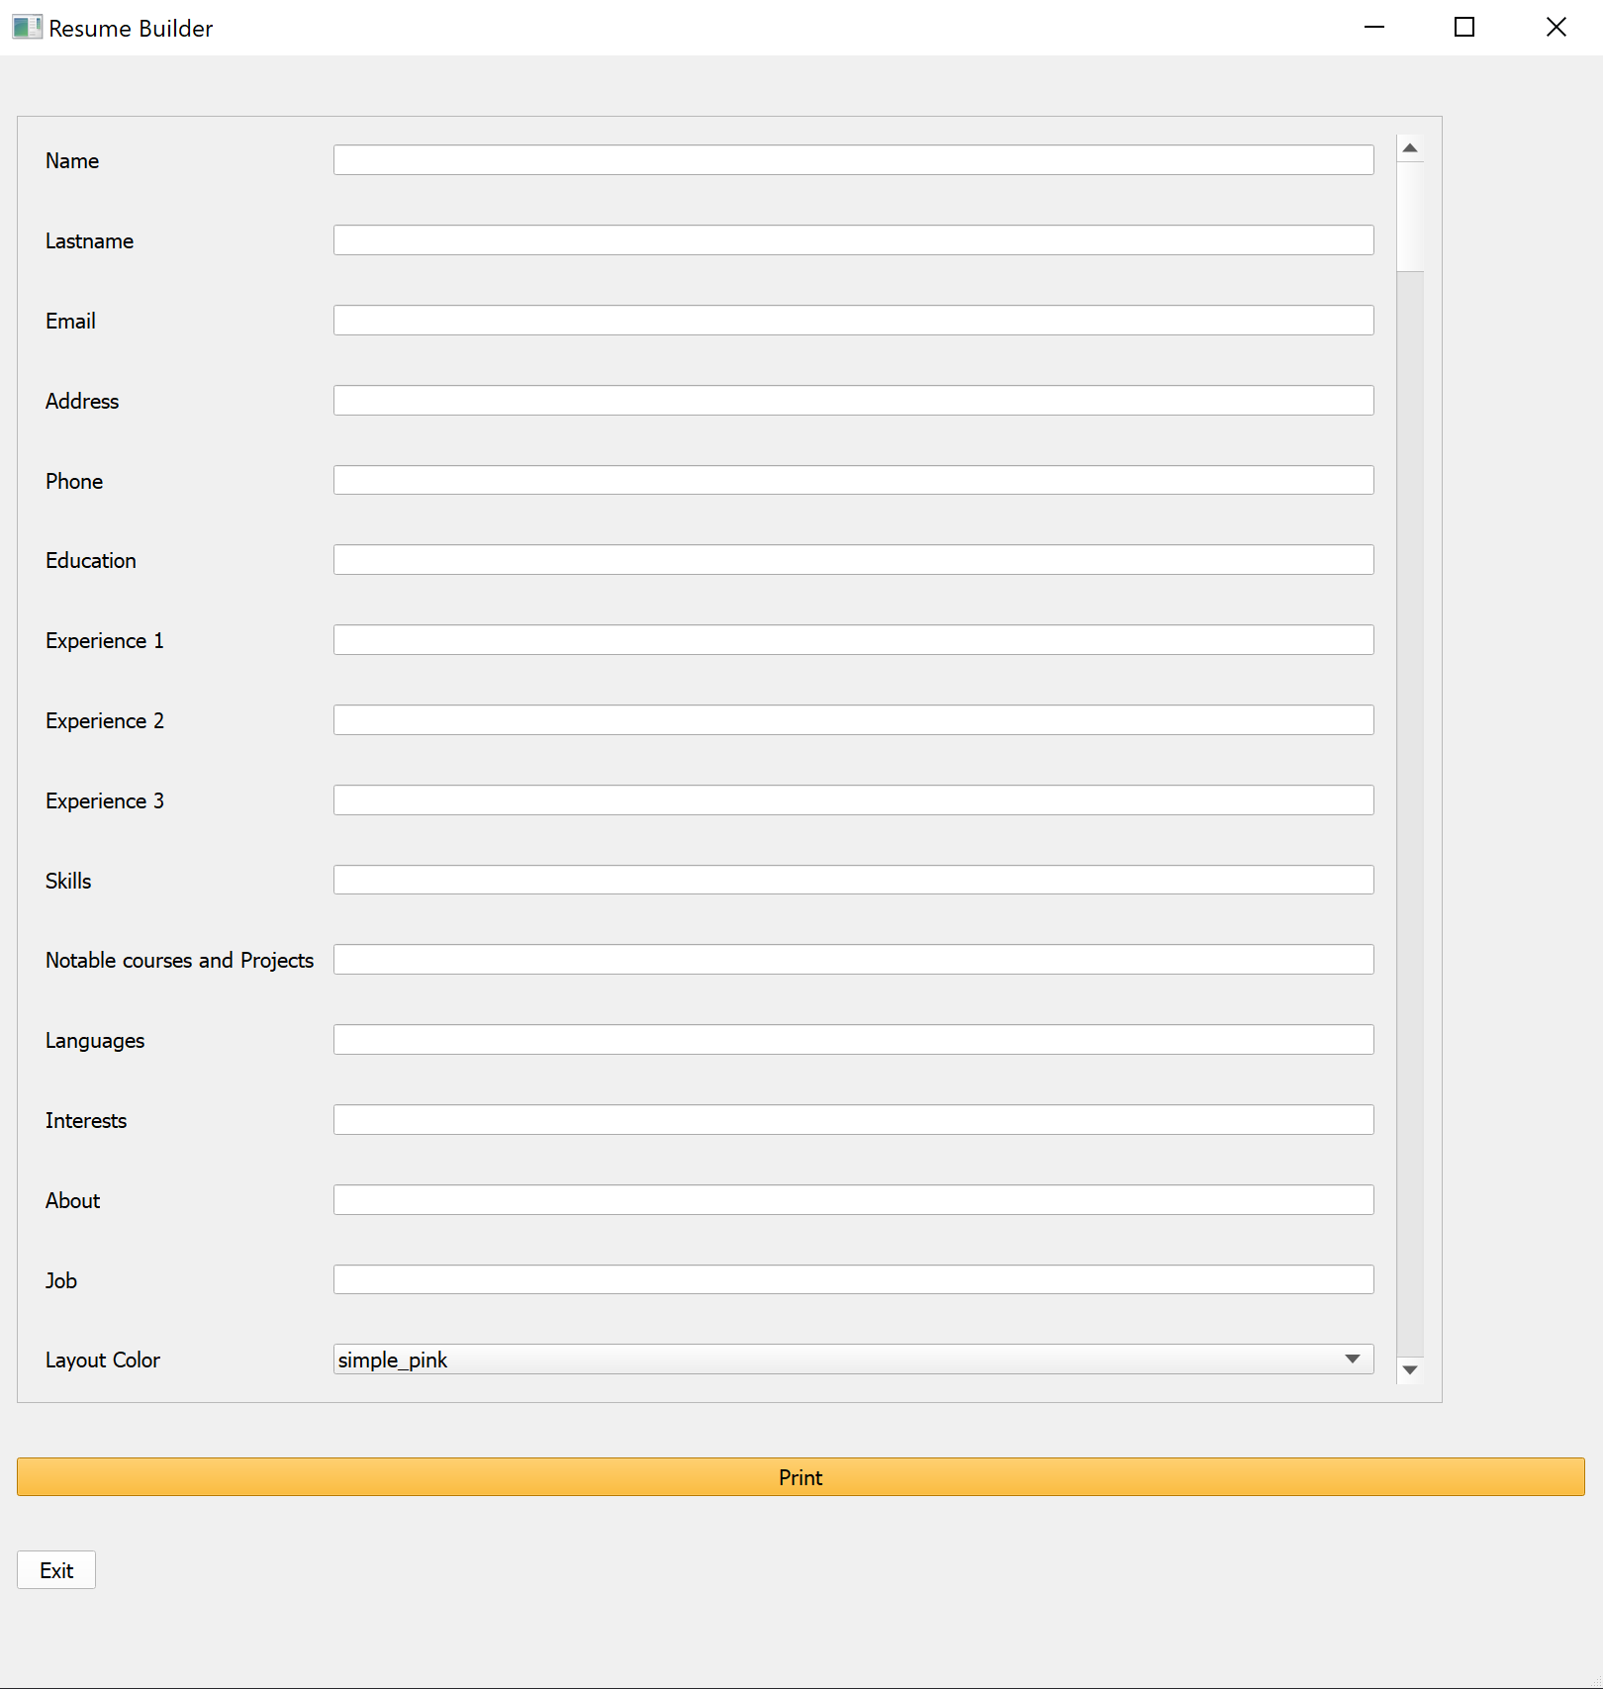
پنجره اصلی

Slide 6
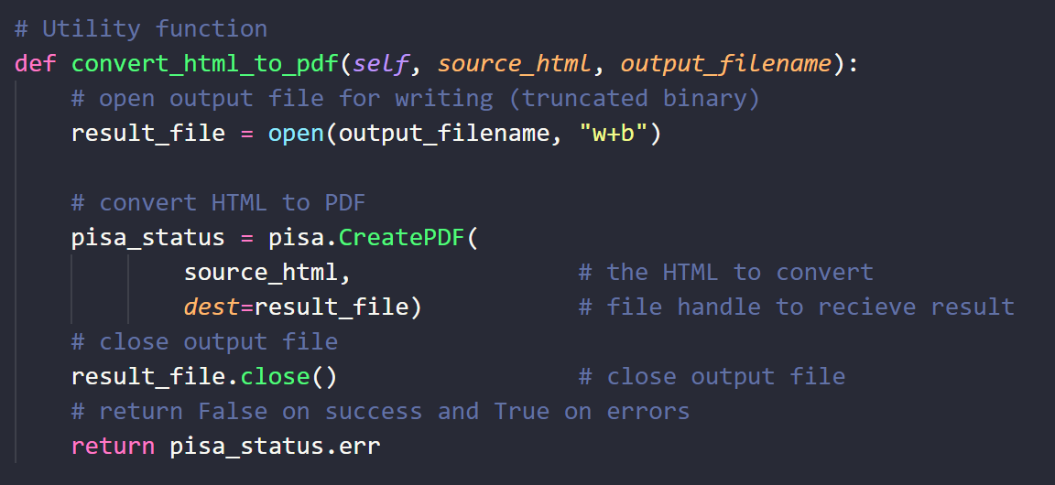
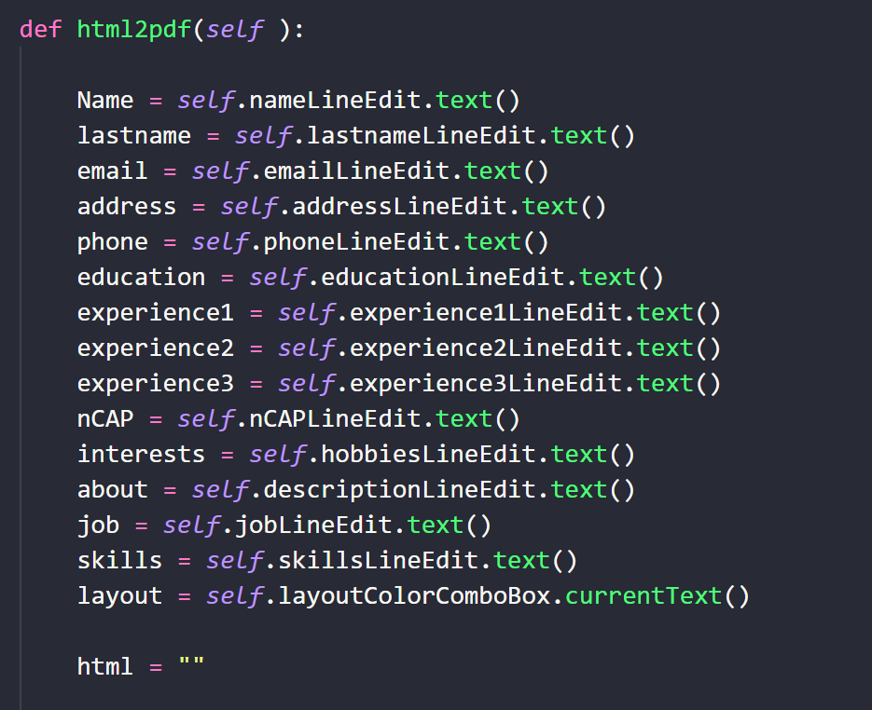
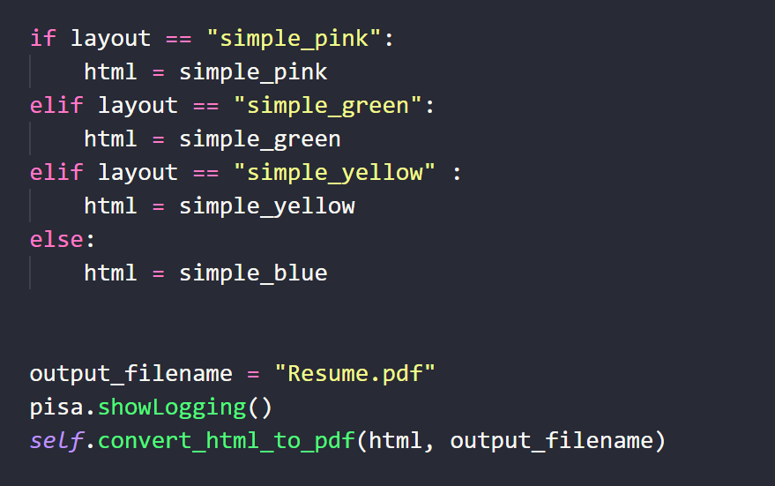
دکمه ی پرینت

Slide 7
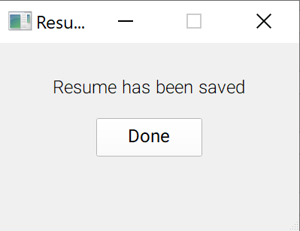
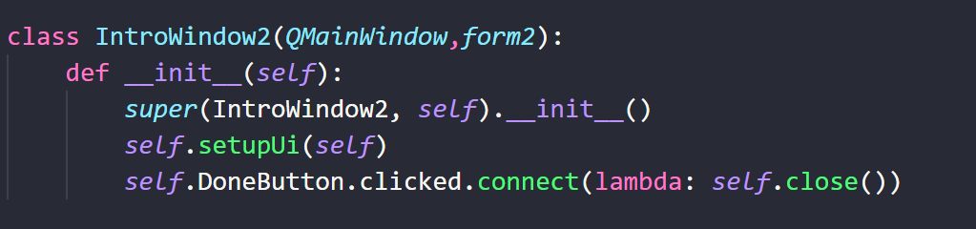
پنجره ی خبر

